Slide 1

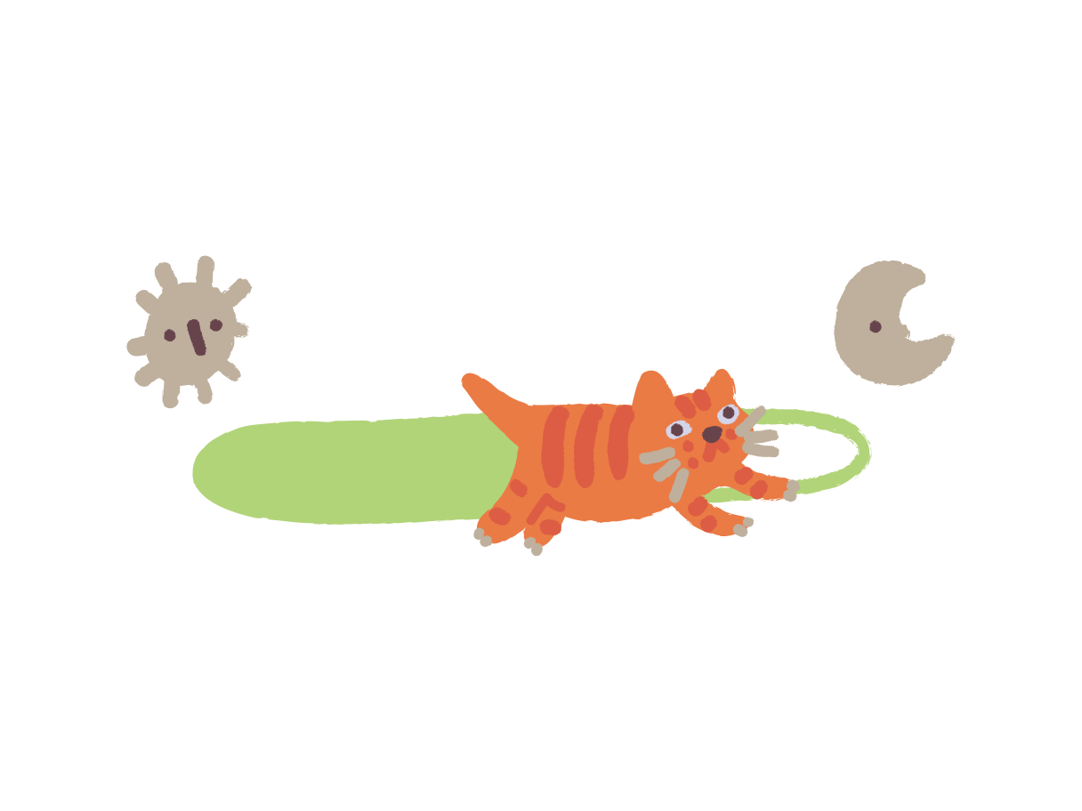
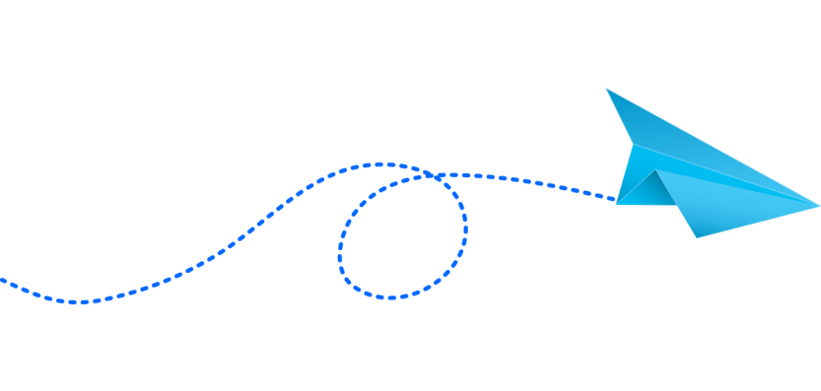
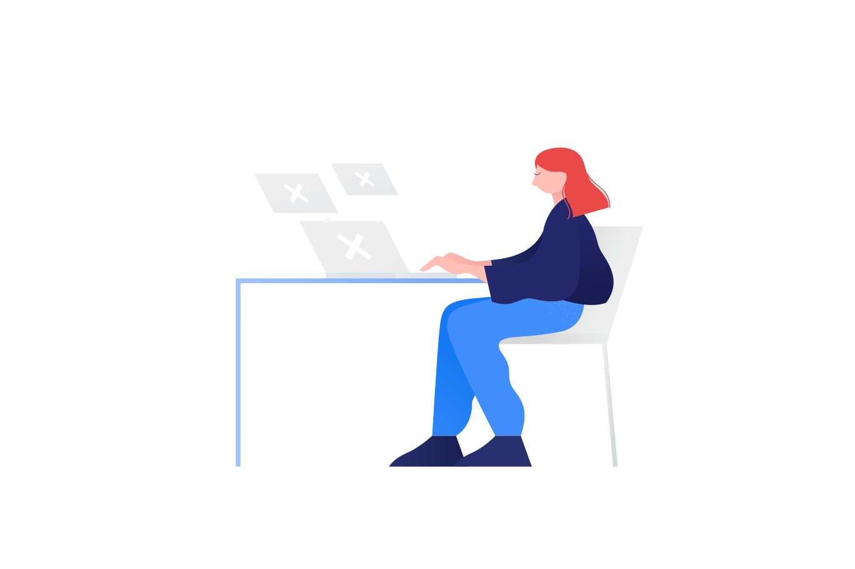

开学第一课
汇报人：xiazaii

Slide 2


交通安全
遵守“交规”，严禁闯红灯，不乘坐无牌证车辆及超载客车，横穿公路一看，二慢，三通过，不抢道，不搭肩骑车，不猛拐弯，不攀爬机动车辆。

Slide 3
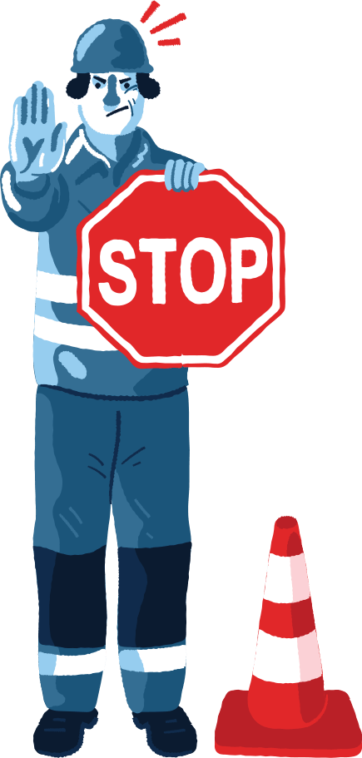
消防安全
不接触易燃易爆物品，不玩火，不得在野外使用明火，不准上山野炊，不损坏消防设施。

Slide 4
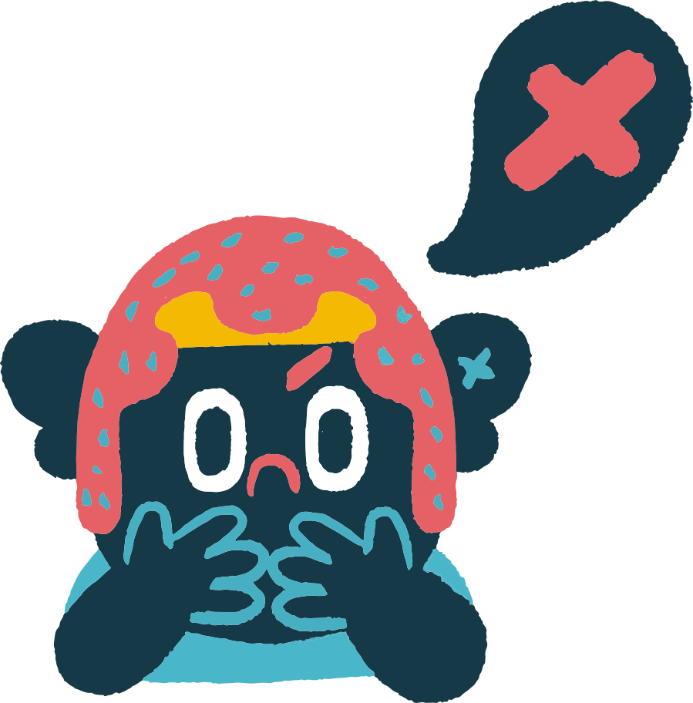
饮食卫生安全
不随便吃零食，野果，不买“三无”产品。不吃过期和霉烂变质食品，防止食物中毒。

Slide 5
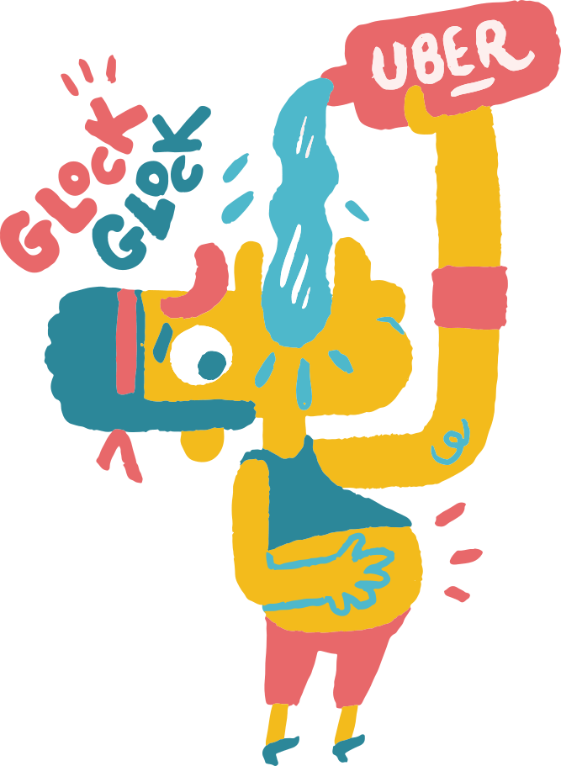
防溺水安全教育
1、不许私自下水游泳。
2、不许结伴下水游泳。
3、不许到不安全的地方游泳。
4、不许在不自保的情况下进行营救。
5、要及时劝阻有意下水游泳的学生。
6、发生险情时，要立即呼救，请人帮忙。

Slide 6
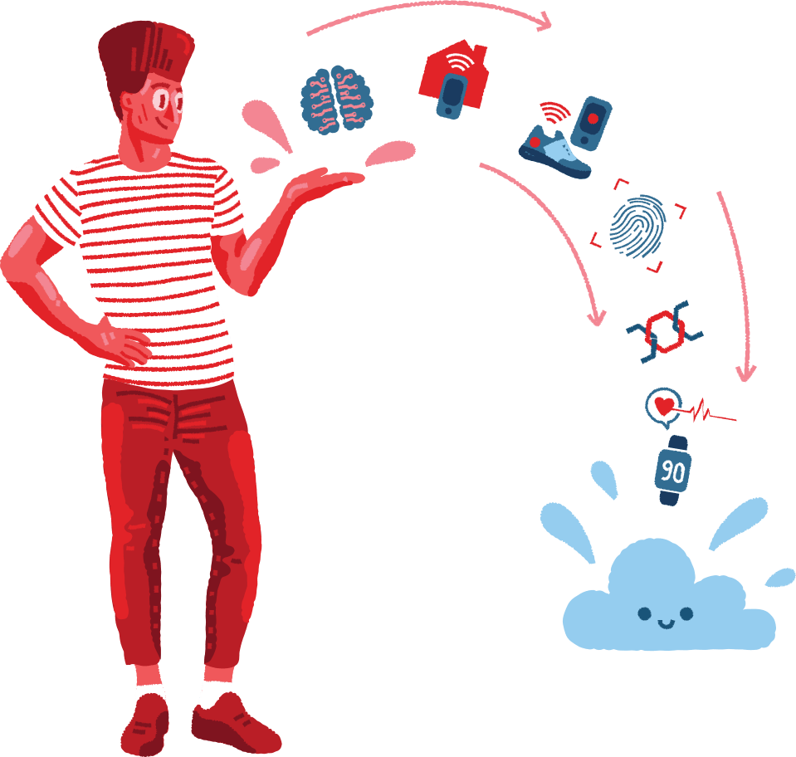
用电安全
不准随便接触电源和带电电器，不得在教室，宿舍私接电源，使用电器，不在雷雨时躲避于树下，电线杆下或其他容易引发雷电击伤的地方。

Slide 7
火灾如何逃生——浸湿衣物披裹身体
1、保持镇静，迅速判断危险地点和安全地点，尽快撤离。
2、逃生时不可蜂拥而出或留恋财物。必须穿过火区时，应尽量用浸湿的衣物披裹身体，捂住口鼻，贴近地面。
3、火灾发生后威胁最大的往往是浓烟，想办法以湿毛巾掩口鼻呼吸，降低姿势，一路关闭所有背后的门，它能降低火和浓烟的蔓延速度。
4、身上着火，千万别奔跑，可就地打滚，将身上的火苗压灭，或跳入就近的水池、水缸、小河等。

Slide 8
火灾如何逃生——浸湿衣物披裹身体
5、身处楼上，寻找逃生路一般向下不向上。进入楼梯间后，确定楼下未着火时再向下逃生。
6、楼梯或门口被大火封堵，楼层不高时，可利用布匹、床单、地毯、窗帘等制成绳索，通过窗口、阳台、下水管等滑下逃生。
7、楼层高，其他出路被封堵，应退到室内，关闭通往着火区的门、窗。有条件的用湿布料、毛巾等封堵着火区方向的门窗，并用水不断地浇湿，同时靠近没有火的一方的门窗呼救。晚上可用手电筒、白布摆动发出求救信号，决不可乘坐电梯，也不可贸然跳楼。

Slide 9
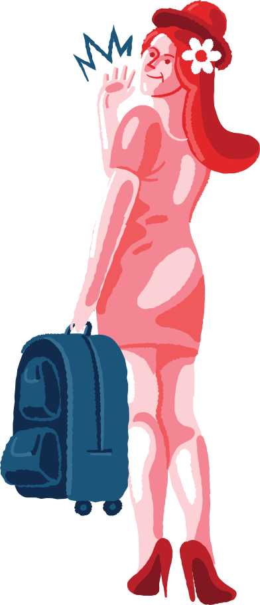
常规教育--一二三八
一声问候：见到老师和同学问好
两个轻声：进入楼道和教室
轻声说话、轻声走路
三处整洁：个人、教室、环境卫生整洁
八个自觉文明习惯：不说脏话、不随地吐痰、不乱扔垃圾、不追逐打闹、不高声喧哗、不吃零食、不损坏公物、不就地打滚。

Slide 10
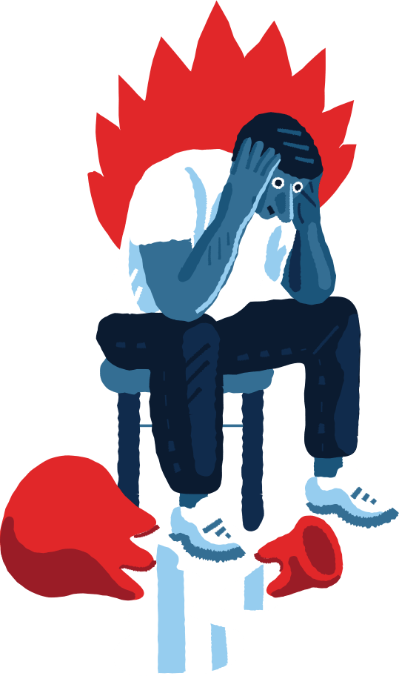
需要特别强调的几点
1.注意仪容仪表：周一穿校服、戴红领巾，讲究个人卫生。
2.课间文明休息：不奔跑，不大声喧哗，不说脏话粗话、不打架，举止文明，上下楼梯靠右行。
3.认真做好两操，站队时做到快、静、齐。
4.集会按时有序，保持会场安静。
5.不带零花钱和零食进校门，不乱丢杂物，文明饮水，保持环境整。
6.书桌及座位周围干净整洁，无纸屑杂物。

Slide 11
新学期，你准备好了吗？
关于刻苦和坚持
开学第一天，古希腊大哲学家苏格拉底对学生们说：“今天我们只学一件最简单也是最容易做的事儿。每人把胳膊尽量往前甩，然后再尽量往后甩。”说完，苏格拉底示范了一遍。“从今天开始，每天做300下。大家能做到吗?”
学生们都笑了。这么简单的事，有什么做不到的?过了一个月，苏格拉底问学生们：“每天甩手300下，哪些同学坚持了?”有90％的同学骄傲地举起了手。
又过了一个月，苏格拉底又问，这回，坚持下来的学生只剩下八成。
一年过后，苏格拉底再一次问大家：“请告诉我，最简单的甩手运动，还有哪几位同学坚持了?”这时，整个教室里，只有一人举起了手。这个学生就是后来成为古希腊另一位大哲学家的柏(bo)拉图。
正如古人所说：锲(qie)而不舍、金石可镂；锲而舍之，朽木不折。只要我们对自己严格要求，坚持不懈，成功就会属于我们！

Slide 12

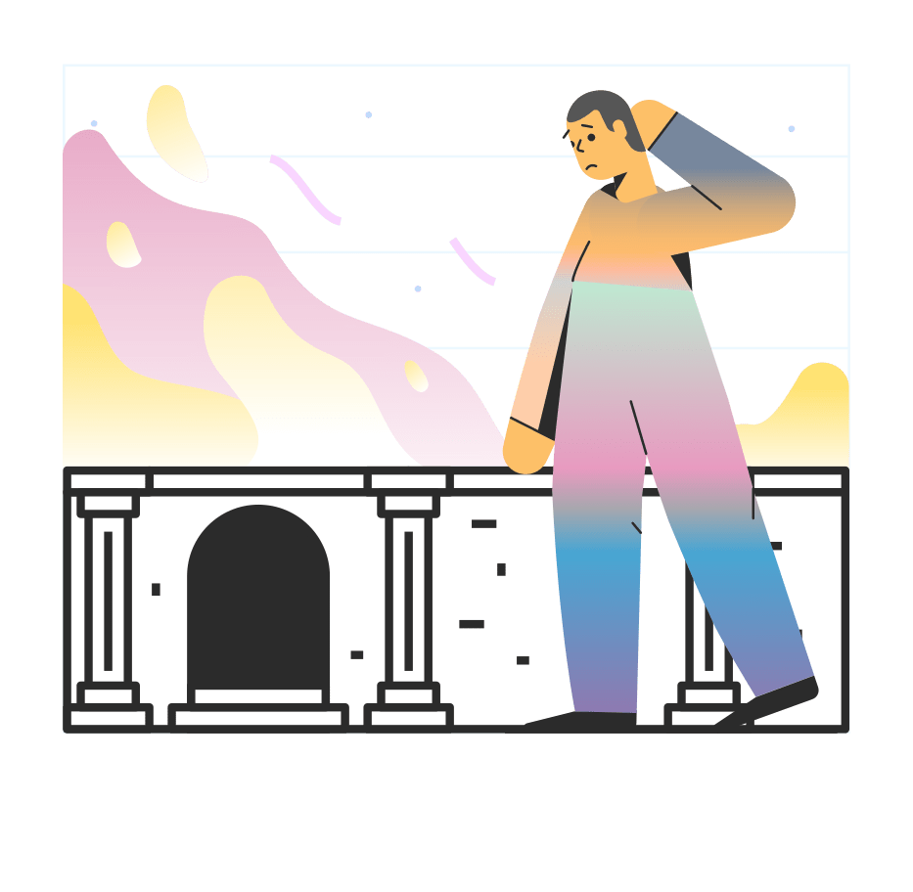
送给大家的几句话以此与同学共勉
此刻打盹，
你将做梦，
而此刻学习，
你将圆梦 。

Slide 13
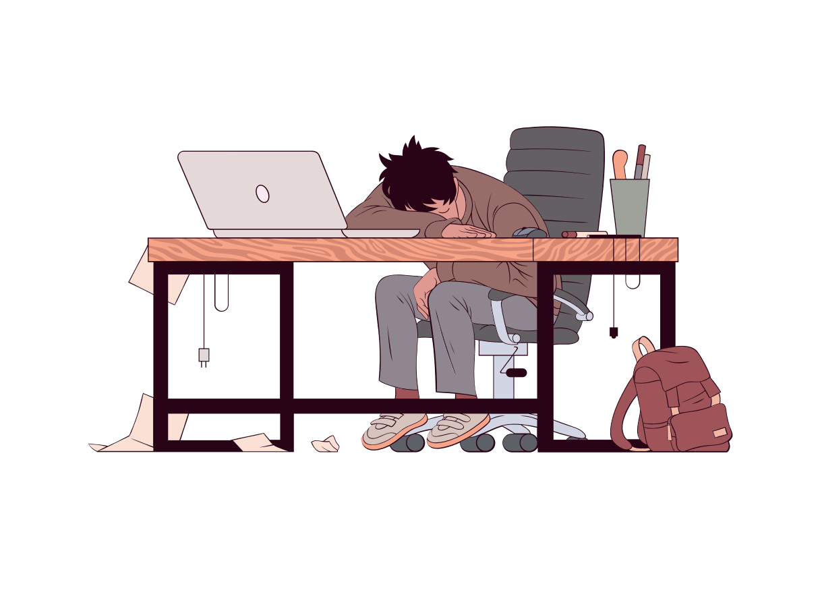
送给大家的几句话以此与同学共勉
勿将今日之事拖到明日！

Slide 14

送给大家的几句话以此与同学共勉
学习这件事，不是缺乏时间，
而是缺乏努力

Slide 15

送给大家的几句话以此与同学共勉
幸福或许不排名次，但成功必排名次。

Slide 16
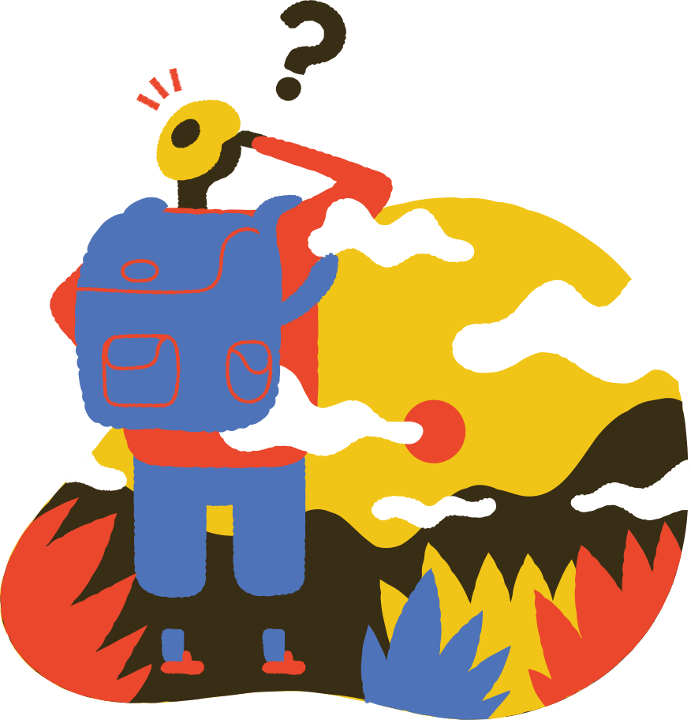
送给大家的几句话以此与同学共勉
含泪播种的人一定能含笑收获。

Slide 17
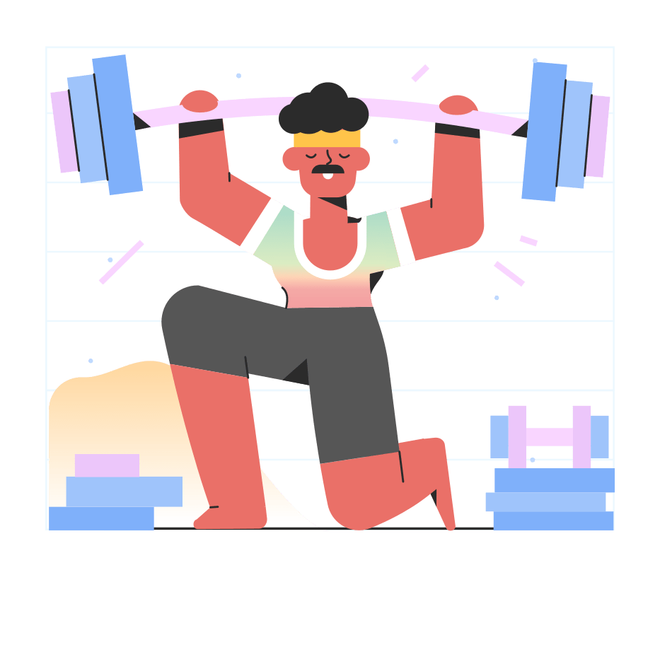
送给大家的几句话以此与同学共勉
学习时的痛苦是暂时的
未学到的痛苦是终身的

Slide 18
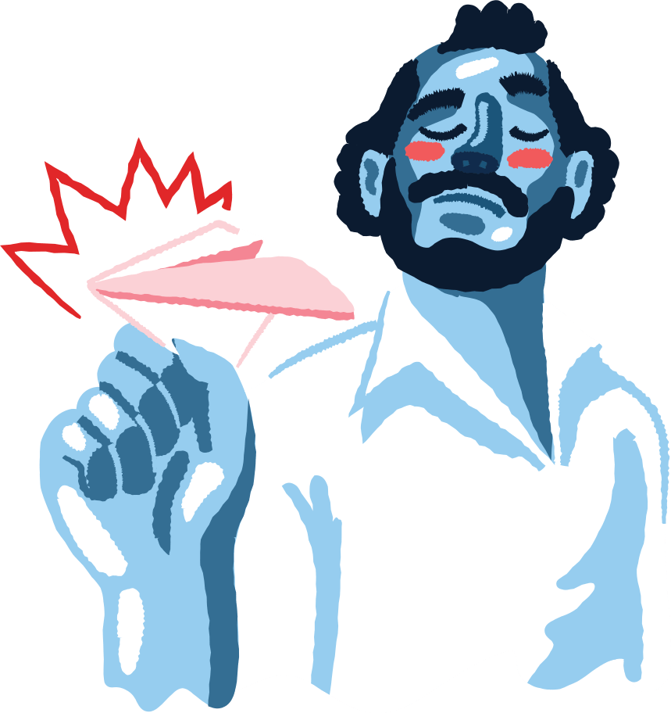
我永远都相信……
我们不是庸才，是待雕琢的璞玉，
我们会——不飞则已，一飞冲天；
不鸣则已，一鸣惊人！

Slide 19
谢谢观看
汇报人：xiazaii

